Slide 1
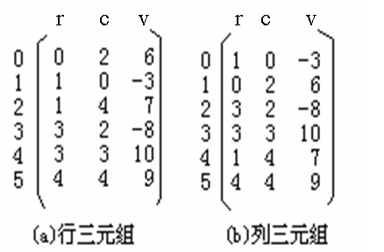
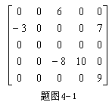
第4章习题
4.6 给出图4-1的稀疏矩阵的行三元组和列三元组表示。

Slide 2
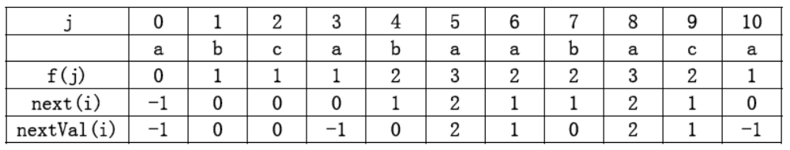
14.分别计算下列模式的失败函数和改进的失败函数的值：
③p3=“abca baab aca”
提示：
1.求最长的相等的前缀子串和后缀子串
2.失败函数f的含义为：当S_{i}≠P_{j}匹配失败时，下一趟匹配应当开始的位置
f
改进失败函数

Slide 3
15)已知主串s=“acab aaba abca caab c”，模式串p=“abaa bcac”,给出KMP进行模式匹配的各趟匹配结果。
f
f
２
0
0 1 2 3 4 5 6 7 8 9 10 11 12 13 14 15 16
a c a b a a b a a b c a c a a b c
a b a a b c a c 第一趟
a b a a b c a c 第二趟
a c a b a a b a a b c a c a a b c
a b a a b c a c 第三趟
a c a b a a b a a b c a c a a b c
a b a a b c a c 第四趟
j=1 f(1)=0
a c a b a a b a a b c a c a a b c
j=0 f(0)=-1
j=5 f(5)=2
成功

